Slide 1


“谦比希铜矿东南矿体膏体充填智能化精准控制系统研发”
智能控制系统先期方案汇报
实施方案汇报
袁兆麟
北京科技大学
中色非洲矿业有限公司
2018.10.11

Slide 2
汇报提纲
01
项目背景
02
智能控制系统
03
可视化平台

Slide 3
1
项目背景

Slide 4
1.1项目背景
膏体充填的流程是什么？
浓
密
机
研磨
搅拌机
膏体
泵送
高浓度
矿浆
废弃矿石
矿渣
水泥
精准控制
浓度控制
强度控制
成本控制
实时感知
管道压力
空管分布
堵管位置
精细管理
充填进度
灰砂比
膏体质量
膏体制备
井下输送
采场充填

Slide 5
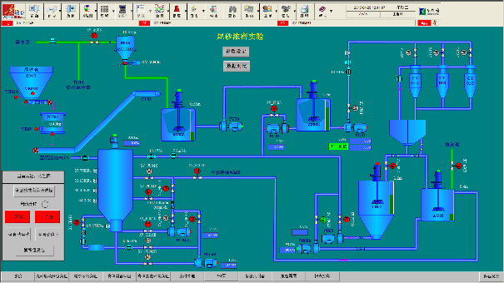
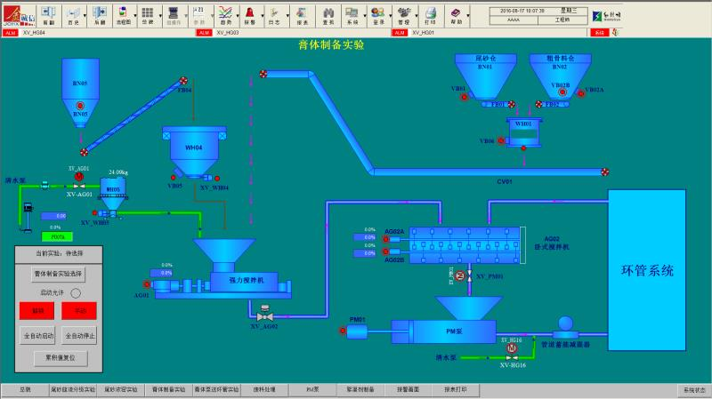
1.2项目背景
如何实现井上制备的精准控制、井下输送的实时感知、采场充填的精细化管理
基于物联网、大数据、人工智能、机器学习技术相结合的智能控制系统
什么是智能控制系统？
在无人干预的情况下能自主地驱动机器实现控制目标的自动控制技术。
基于历史监测数据、自主地构学习生产规律，优化内部模型。
为什么充填需要智能控制决策系统？
现有的自动化系统只能做到以人为主导的自动控制;
人工决策精度差、成本波动，且依赖于操作员经验
响应智慧矿山号召，实现智能化可以间接推进充填站信息化、自动化的水平，促进生产模式上的革命性创新与改进。

Slide 6
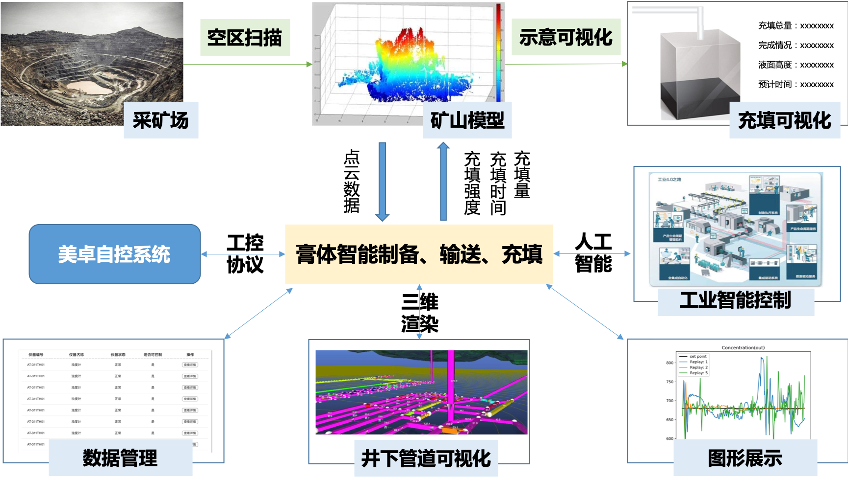
1.4项目背景
系统定位

Slide 7
1.5 项目目标
智能控制系统目标
根据不同生产阶段需求，实现部分设备无人值守控制，削减人力成本
实现产品质量精准控制，稳定充填浓度(误差控制在1.5%)、流量，保护仪器设备
推动充填工段工业信息化、智能化水平
基于大数据平台的数据、日志管理，增强管理能力与水平
实现井下管道膏体输送、充填体状态监测三维可视化

Slide 8
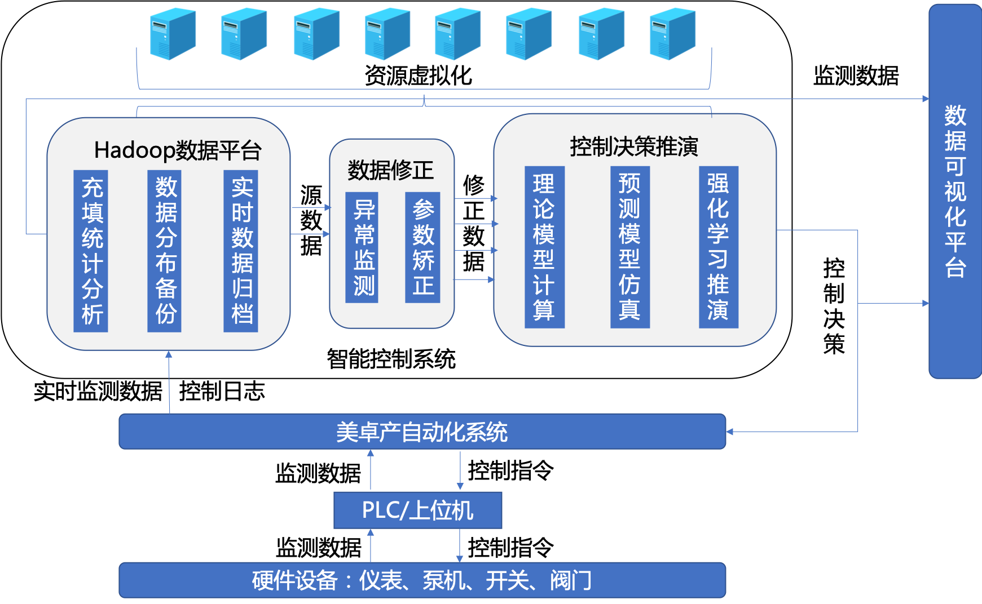
1.6 系统整体结构

Slide 9
2
智能控制系统

Slide 10
核心控制目标
全流程控制
自适应学习
精准、迅速调控
低成本运行
2.1 智能控制系统
浓密、搅拌、输送前后反馈，协同控制，
根据监测数据调整控制模型，适应生产环境变更
求解最优控制策略，最快、最精准达到实控制目标
满足精度下，降低物料及电耗成本
控制任务层次
1. 各充填模块工作模式控制(闸阀开关组合控制)
浓密机：充填模式、高位循环、低位循环
卧式搅拌机：囤料模式、排料模式
底流泵运行切换
排尾/充填
2. 取值为连续型的控制单元精准调控
电机转速控制
球阀开度控制

Slide 11
2.2 全流程复杂智能精准控制与监测
控制指令
可视化平台（人为审核）
自动控制系统
人为输入参量：
模式需求
数值目标
智能控制系统
控制策略
排尾/充填
模式切换指令宏
设备选择
高低位循环
四大核心控制任务
底流浓度精准控制
浓密机耙架扭矩控制
搅拌机液位控制
灰砂比智能测算
目标充填流量
目标排料浓度
目标参量误差检测
控制任务分解
实时生产数据
三大监测数据可视化
井下管道压力数据可视化
采场充填进度可视化
膏体生产全流程数据、设备可视化
历史监测数据库
指令库

Slide 12
2.3 四大核心控制任务
技术：
三维几何理论
塌落度实验
目的：
自动设定生产灰砂比
意义：
削减水泥添加量、稳定膏体强度
灰砂比智能测算
浓密机耙架扭矩控制
底流浓度精准控制
搅拌机液位控制
技术：
闭环反馈控制
目的：
稳定保持搅拌机液位
意义：
增强膏体搅拌均匀度
防止溢浆
技术：
专家规则库
目的：
维持浓密机泥层高度、稠度稳定
意义：
保护耙架电机、防止停产
技术：
自适应智能算法
目的：
稳定维持浓密机底流浓度
意义：
增强产出膏体质量

Slide 13

2.4 充填仿真系统
实际生产环境中的数据有限，在工厂中进行控制实验的成本较高，因此研发充填仿真系统是实现智能系统的必要前提
当前监测值
仿真系统
下一时刻仿真值
泥层压力
预测模型-泥层压力
泥层压力
进料浓度
$$底流流量$$
预测模型-底流浓度
底流浓度
......
......
搅拌机液位
......
如何建立预测模型：
根据历史监测数据建立回归预测模型(LightGBM，XGBOOST，回归森林)
理论公式计算：根据浓度、流量、压强，推算管道、设备内膏体物理性质变化

Slide 14
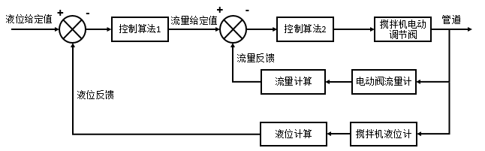
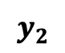
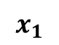
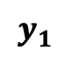
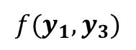
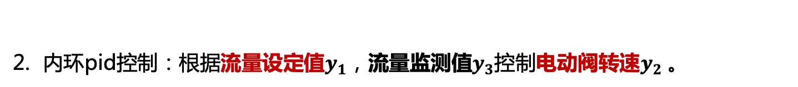
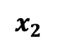
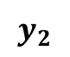
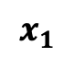
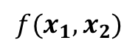
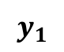
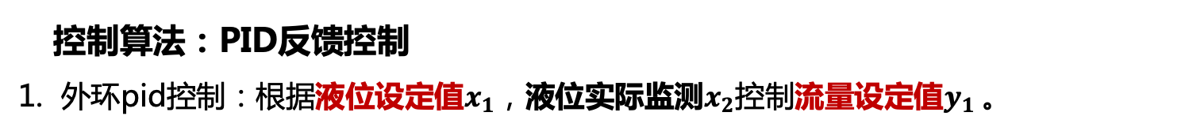
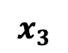
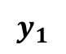
2.6 核心控制点1-搅拌机液位控制
$$x_{1}$$
$$y_{1}$$
$$y_{2}$$
$$x_{3}$$
$$x_{2}$$
控制算法：PID反馈控制
1. 外环pid控制：根据液位设定值$x_{1}$，液位实际监测$x_{2}$控制流量设定值$y_{1}$。
$$f(x_{1},x_{2})$$
2. 内环pid控制：根据流量设定值$y_{1}$，流量监测值$y_{3}$控制电动阀转速$y_{2}$。
$$x_{1}$$
$$y_{1}$$
$$f(y_{1},y_{3})$$
$$y_{1}$$
$$y_{2}$$
核心目标：保持搅拌机内液面高度稳定，使搅拌更均匀，且防止溢浆

Slide 15
2.7 核心控制点2-底流浓度精准控制
自动控制系统
爬架转速改变量
硬件调控
控制指令
底流流量设定值
环路反馈控制
控制动作规划
絮凝剂量设定值
离线
训练
历史生产数据
策略生成器
当前生产状态
进料信息：浓度、流量
策略模型更新
状态评估值
生产状态评估
运行情况：泥层高度、泥层压力、耙架扭矩、絮凝剂添加量
浓密机监测数据
控制模型
生产环境
底流信息：当前底流浓度、流量
输入参数
实时数据接收单元
目标值：期望浓度
核心目标：在不开底流循环情况下，使浓密机底流浓度长时间达到浓度要求

Slide 16


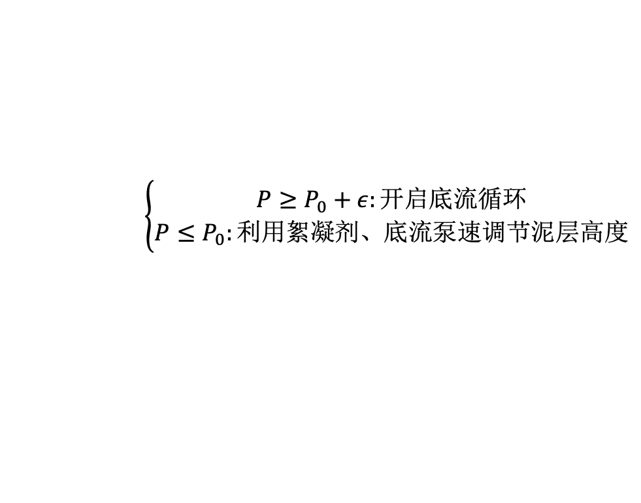
2.8 核心控制点3-浓密机耙架扭矩控制
当前泥床密度
精确计算
当前泥层高度
理论耙架扭矩上限
经验模型
外部监测数据
实际耙架扭矩P
$$\left\{\begin{aligned}P≥P_{0}+ε:开启底流循环 \\ P≤P_{0}:利用絮凝剂、底流泵速调节泥层高度\end{aligned}\right.$$
控制规则：
絮凝剂
~
泥层高度
底流泵
~
泥层高度
核心目标： 限制絮凝剂使用、防止溢流水浑浊、防止压耙、避免停产

Slide 17

2.9 核心控制点4-灰砂比智能测算
膏体强度实验数据库
矿区信息
累计充填方量
充填体高度
对比测算
采场三维结构
推荐灰砂比
水泥投放控制回路
核心目标：精确智能测算灰砂比，削减水泥添加量、稳定膏体强度

Slide 18

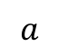
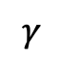
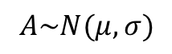
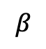
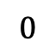
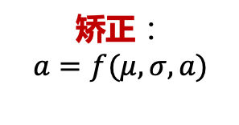
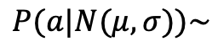
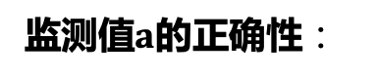
2.10 辅助监测手段-监测数据矫正
目的：利用监测项之间的信息相关性，分析仪表工作状态、并修正监测误差
仪表C监测值
推算(分布估计)
仪表A监测值
仪表A理论值
校验
仪表B监测值
$$a$$
$$A\sim N(μ,σ)$$
监测值$a$的正确性：
$$P(a|N(μ,σ))\sim$$
$$0$$
$$β$$
$$γ$$
$$∞$$
舍弃：
说明仪表A已经损坏
矫正：
$$a=f(μ,σ,a)$$
监测正常
场景实例1：水泥微粉秤示数不准，用螺旋给料机的转速频率间接计算
场景实例2：泥层高度计示数不准，用泥层压力计、底流浓度间接计算

Slide 19
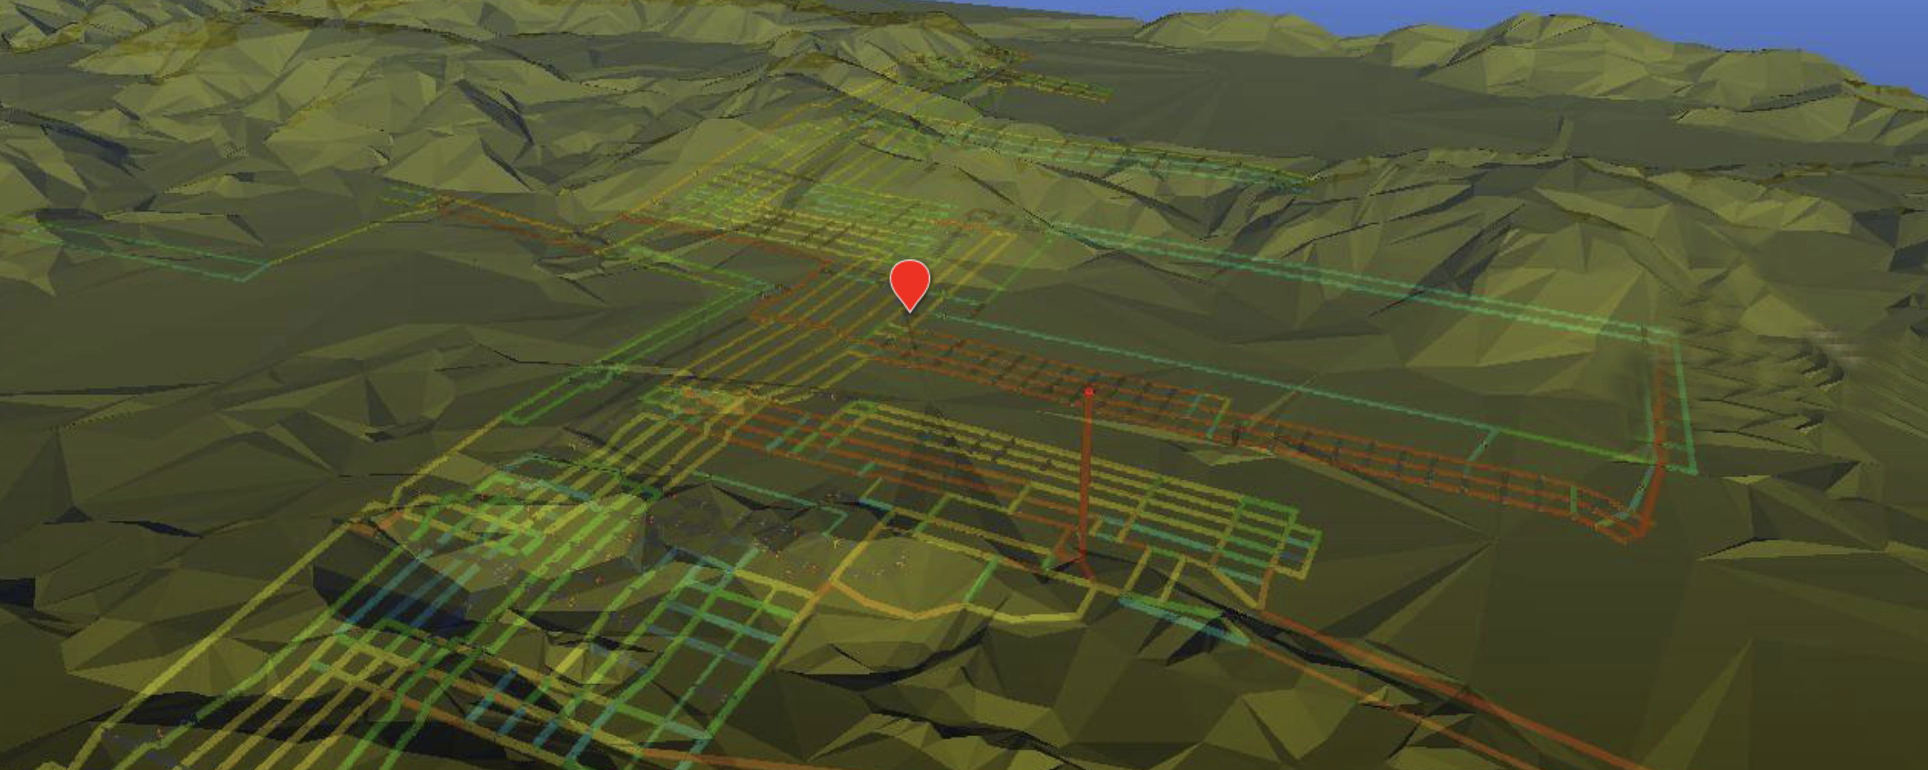
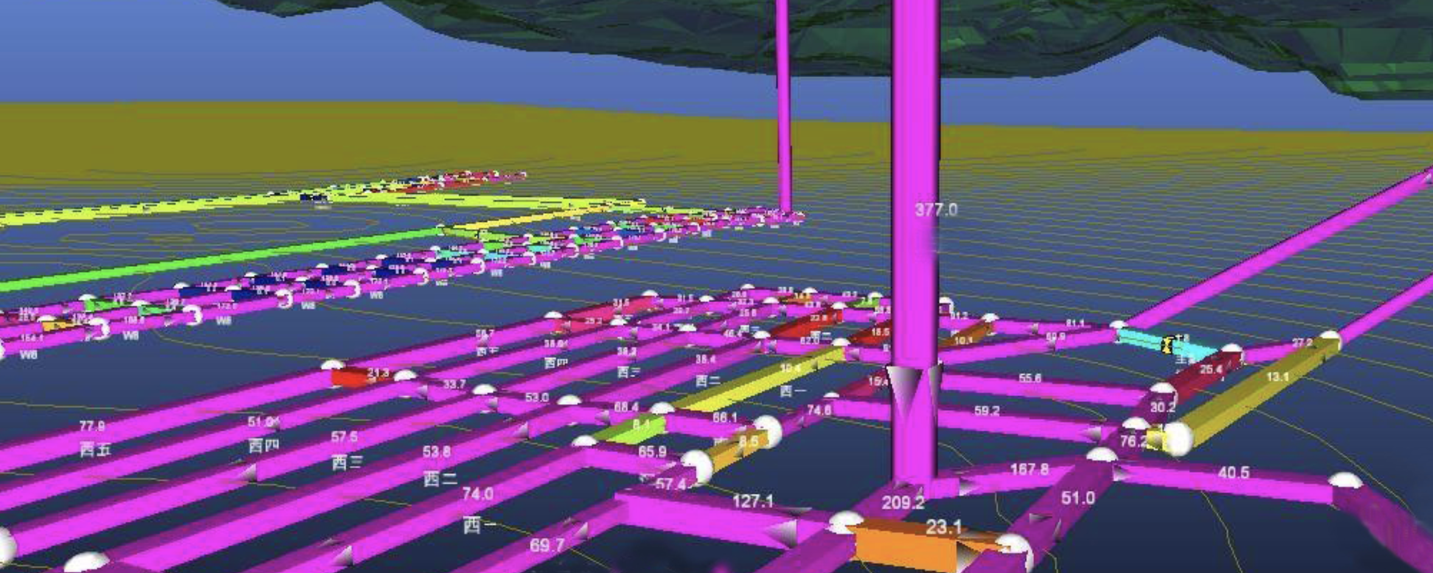
2.11三维可视化1-井下管道输送
井下管道分布：支持点击、放缩、旋转
实时显示压力表示数
存在空气柱的空管区域报警提示

Slide 20
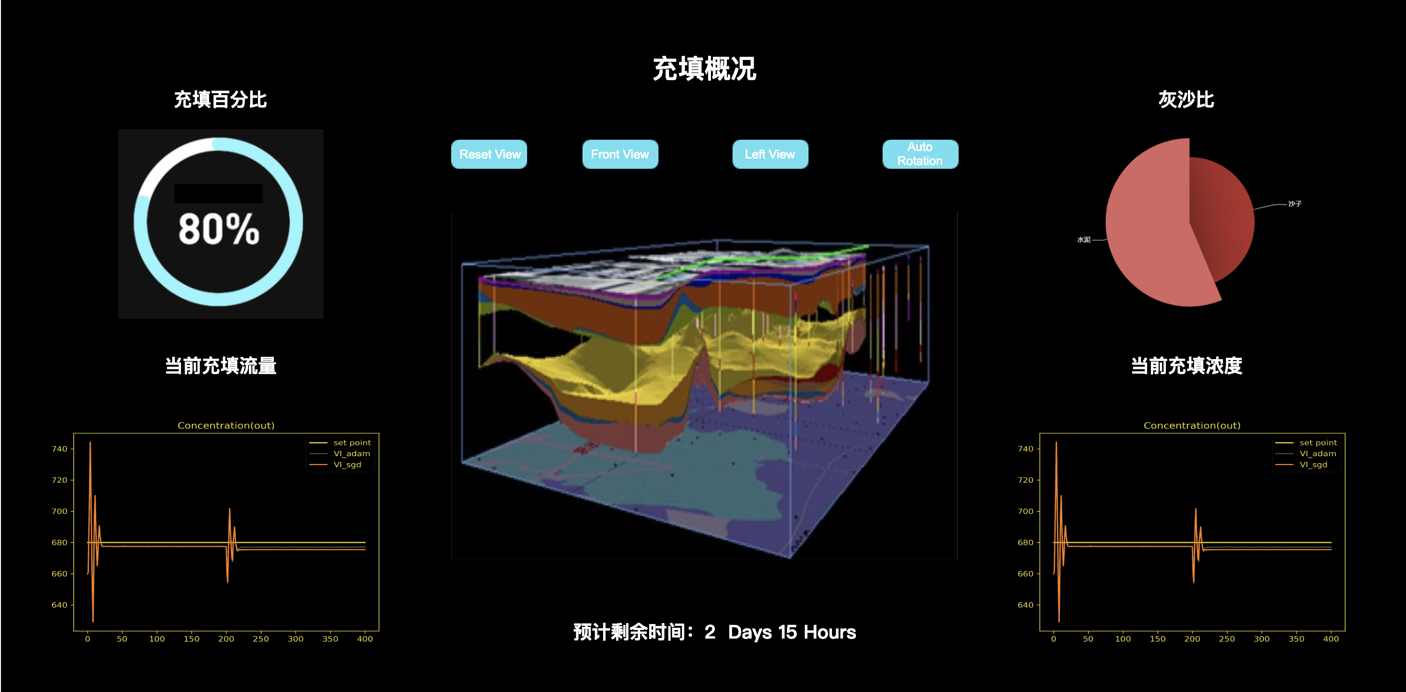
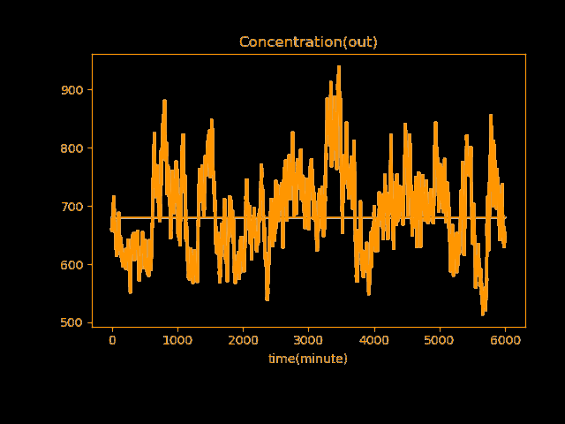
2.12三维可视化2-充填体状态监测
灰砂比
实时显示充填进度，充填浓度、推荐灰砂比等信息

Slide 21
3
可视化平台

Slide 22
3.1开发可视化平台的目的
我们与美卓系统的关系？
1
协同工作：美卓控制现场仪器，我们为现场员工提供控制决策
甚至解放双手，削减工作量。
2
外部扩展：我们的系统作为美卓系统的外部扩展，数据来源于
美卓自控系统，再利用美卓的控制接口实现对设备的控制
3
锦上添花：美卓实现基础生产需要、我们实现
更美观的图表、工况可视化、更高级的控制算法
4
能力互补：美卓更偏重底层自控，我们更偏智能算法
5
绝对服从：当发生突发情况，系统可随时关闭，
切换为以美卓为主导传统生产模式

Slide 23
3.2可视化平台原型系统
详细内容参加系统原型展示

Slide 24

谢 谢 大 家！

